Slide 1
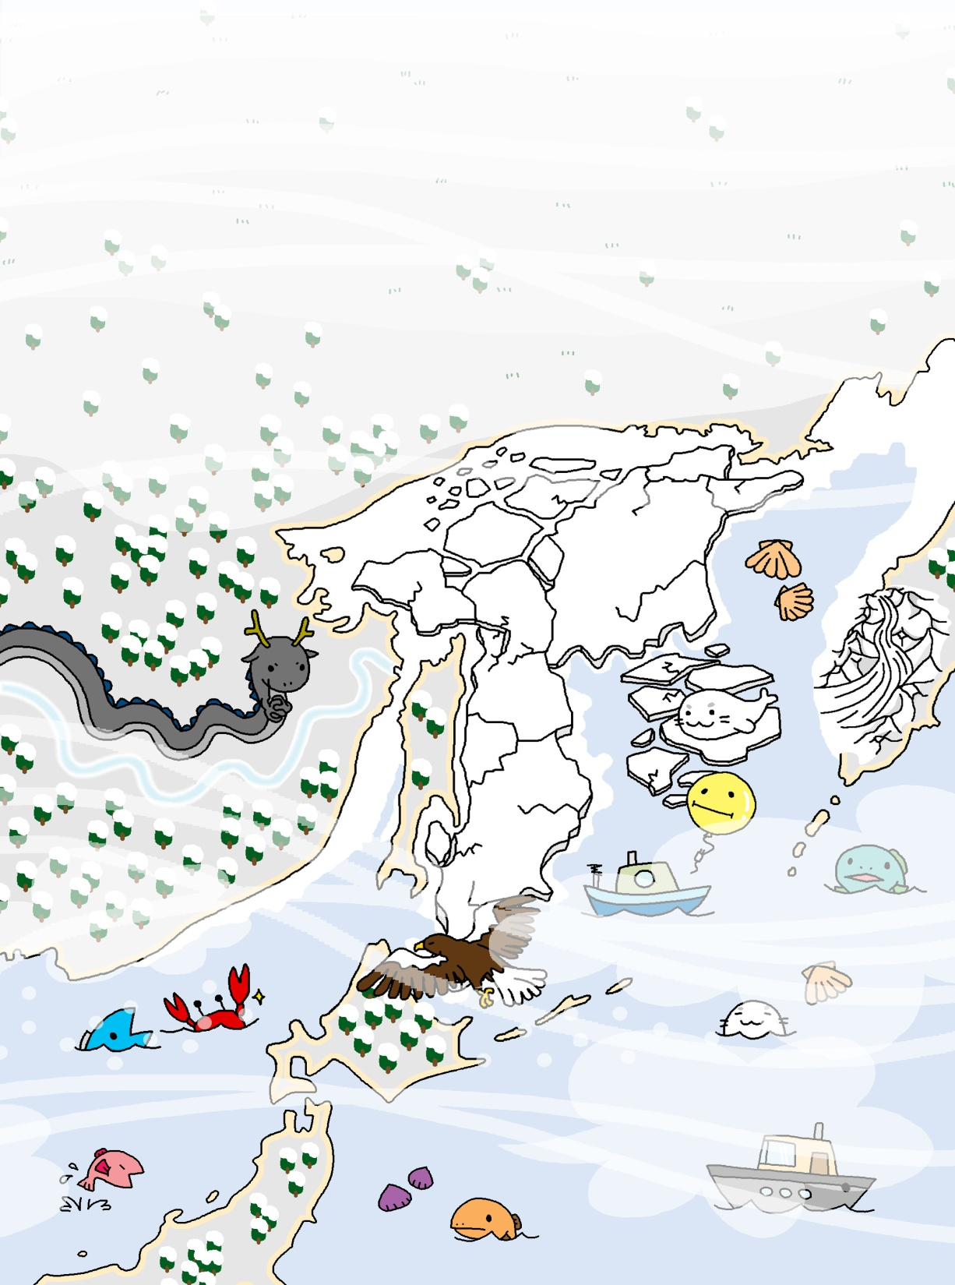
オホーツク海の気象
気象研究ノート 第２１４号
編集
立花 義裕・本田 明冶
会議のため立花は少し遅れます
「異常気象の未来予測」
P90-P101
P125-P130
を読んでいてください。
講義は、そこを読んでいることを
前提に進めます。
日本気象学会

Slide 2
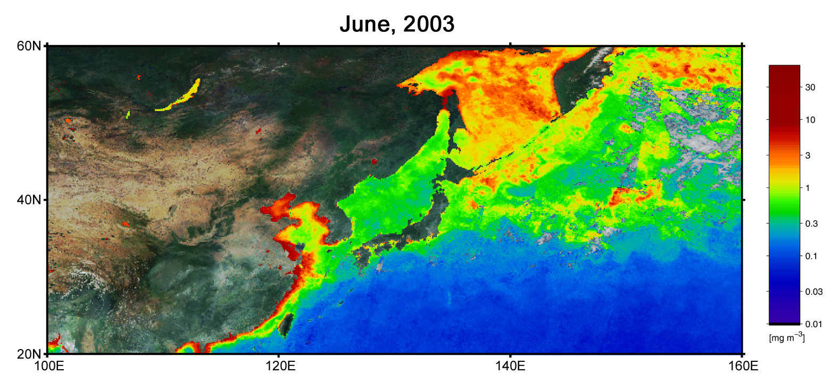
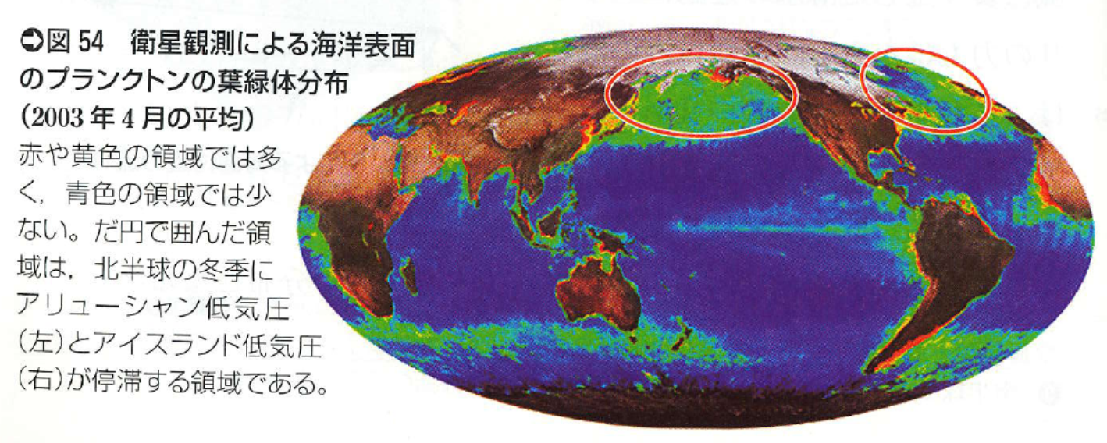
クロロフィル

Slide 3
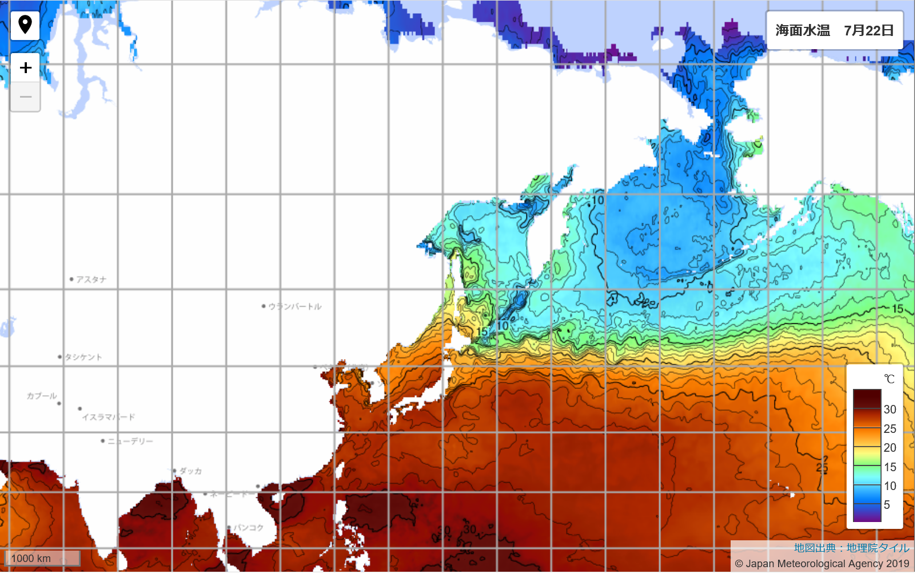
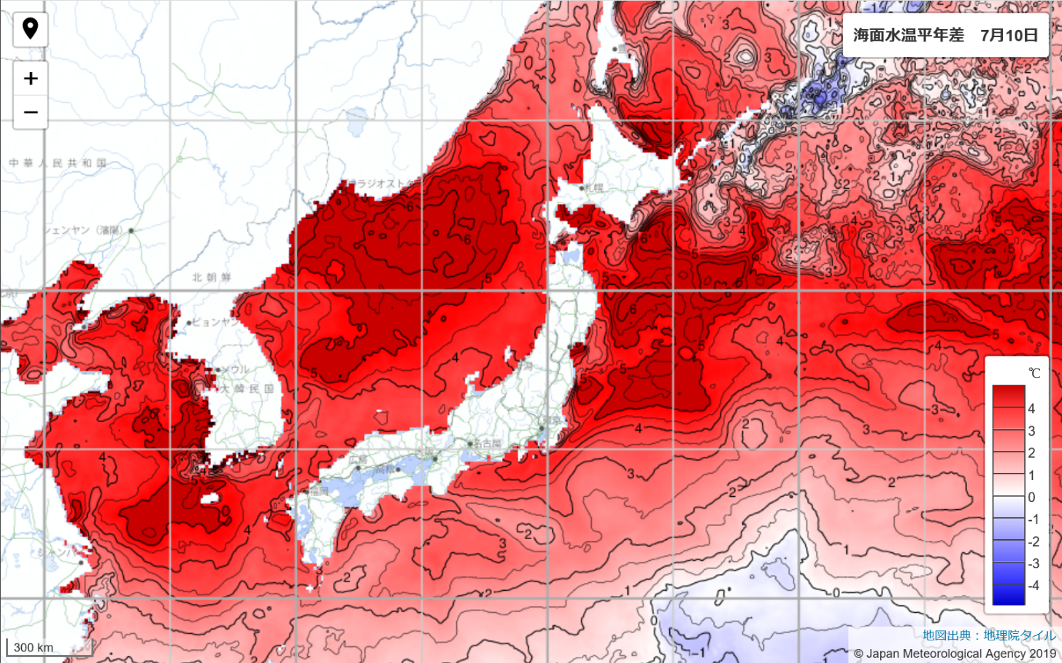

Slide 4
海面水温分布
同じ緯度の平均水温より暖かいか？冷たいか？
Kawasaki Tachibana et al, (2021)
Journal of Climate

Slide 6
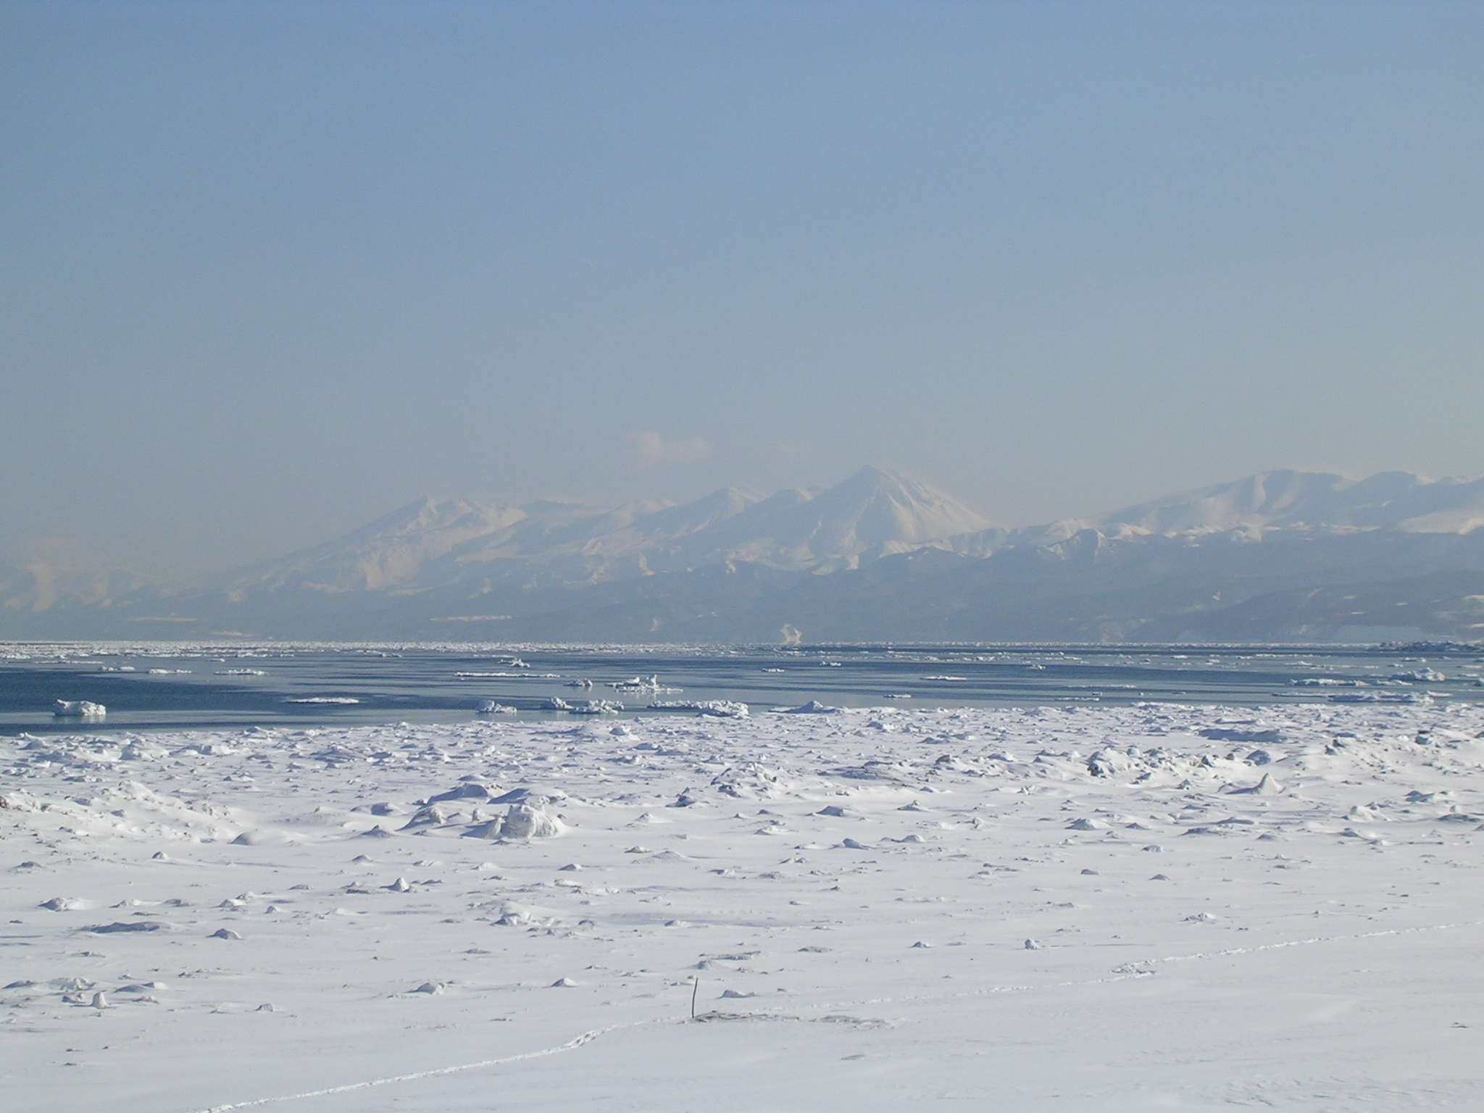
冷たいオホーツク海は，
太平洋高気圧を強化し，梅雨を強めている
立花義裕, 川崎健太(三重大), 中村哲, 山崎孝治（北大）
Kawasaki, K., Tachibana, Y., T. Nakamura, and K. Yamazaki, 2020
Role of the cold Okhotsk Sea on the climate of the North Pacific subtropical high and Baiu precipitation,
Journal of Climate, (Accepted), DOI: 10.1175/JCLI-D-20-0432.1

Slide 7
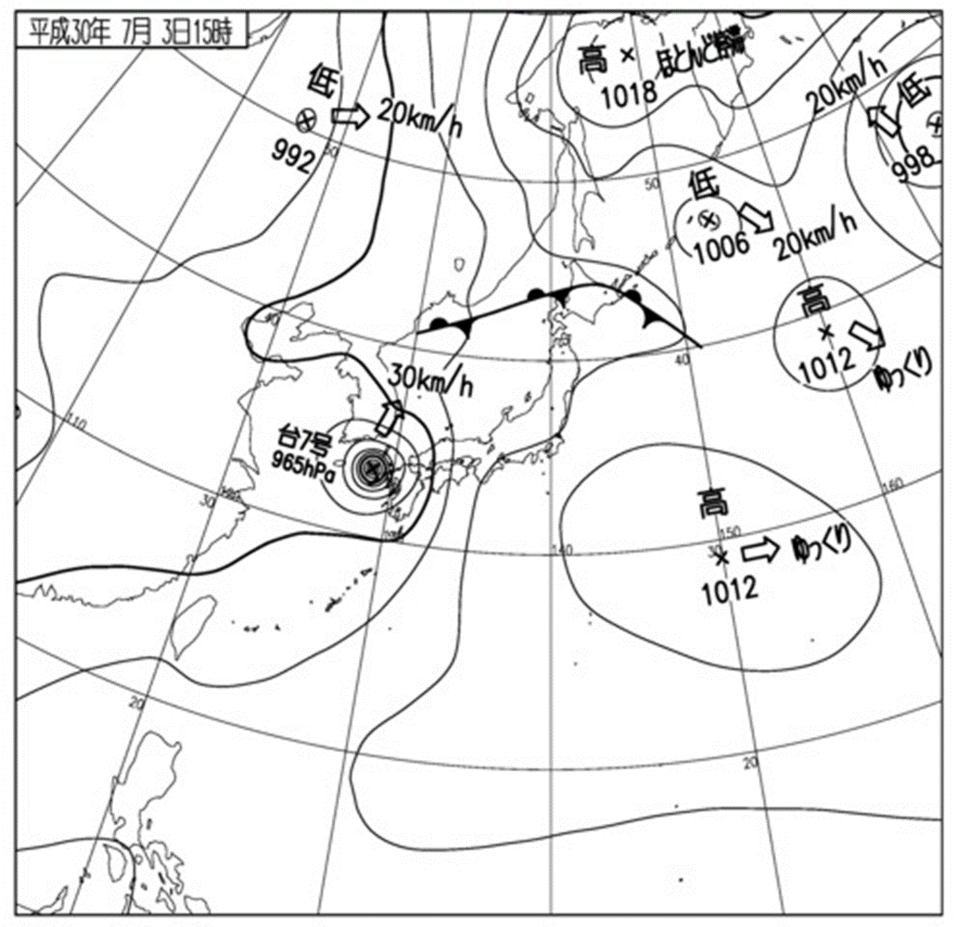
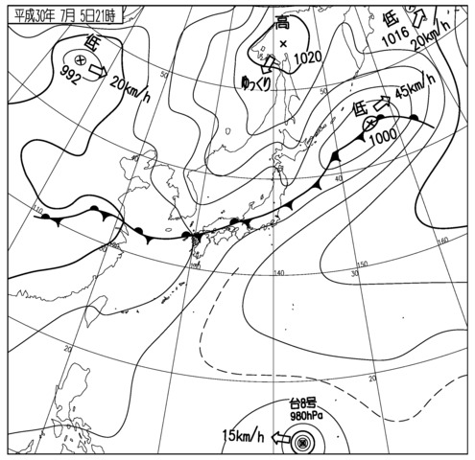
西日本豪雨時の時の天気図

Slide 8
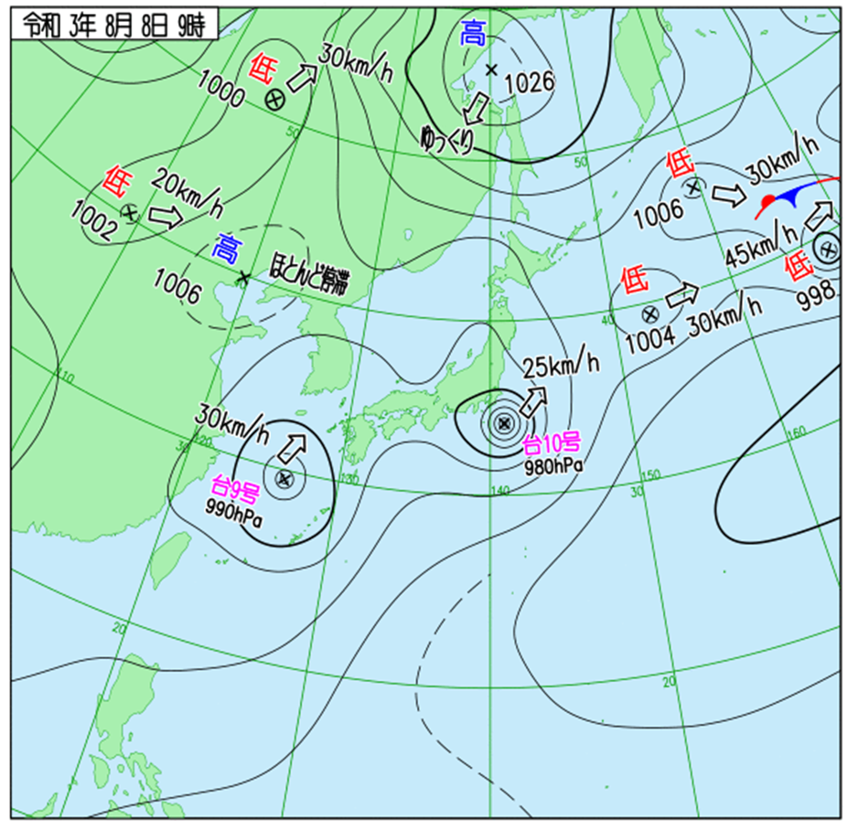
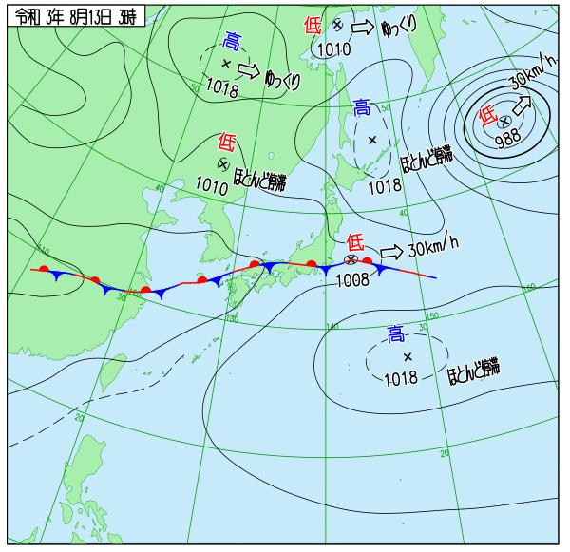
2021年の8月豪雨の時の天気図

Slide 9
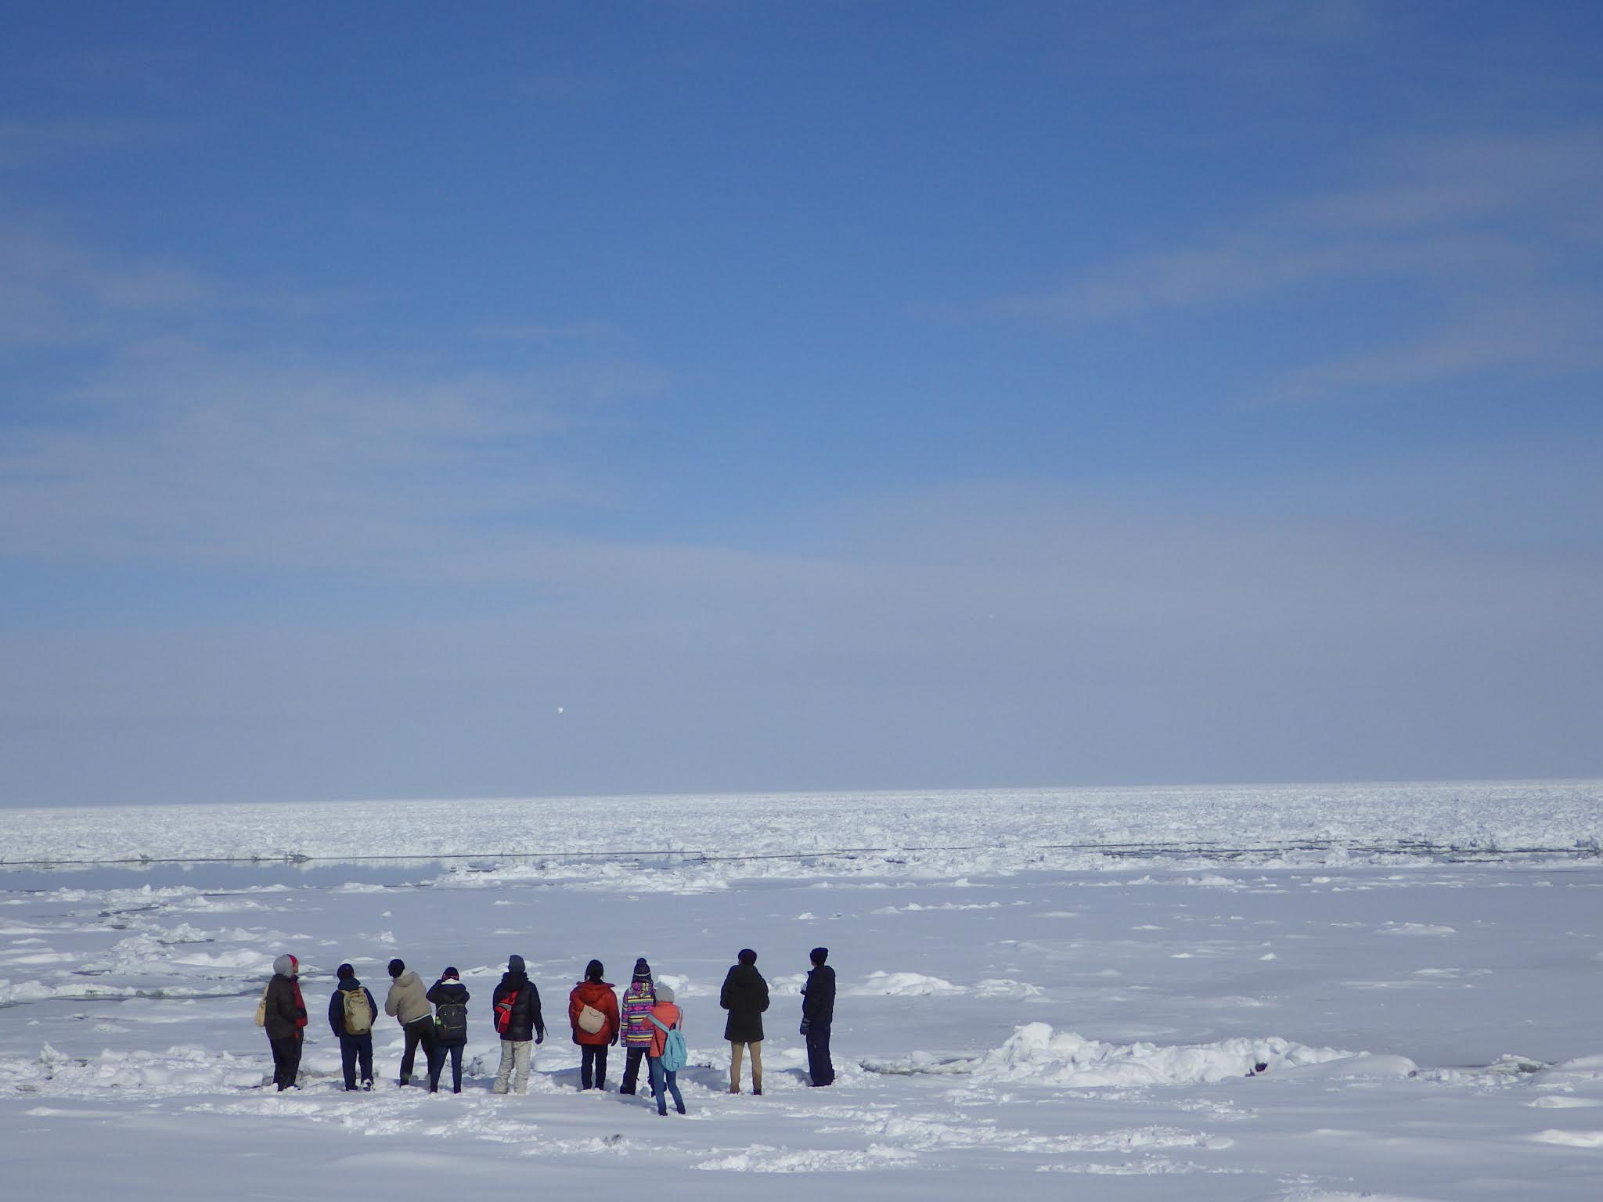
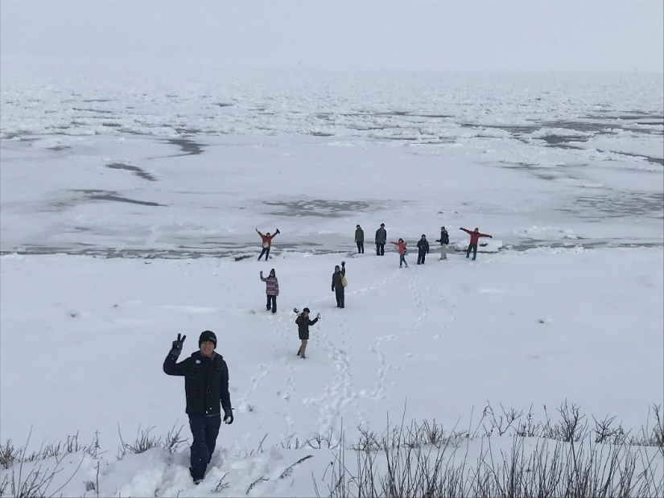

Slide 10
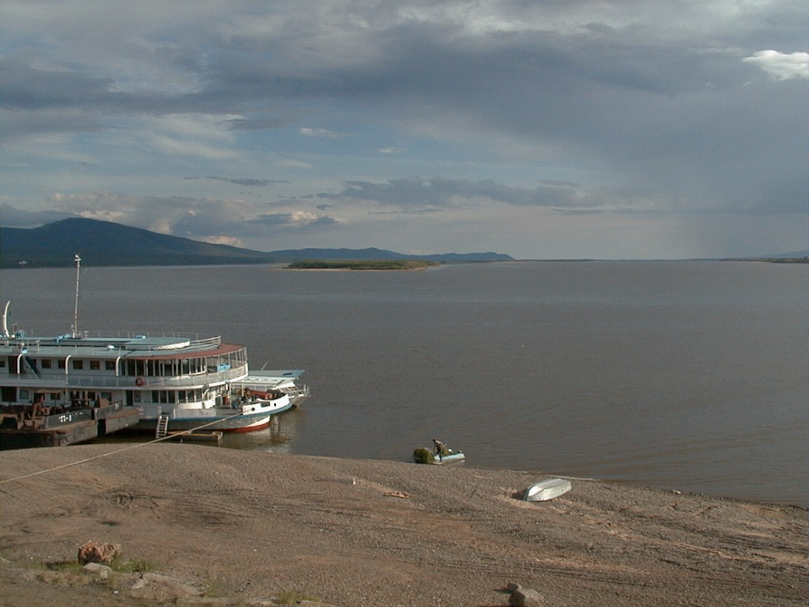
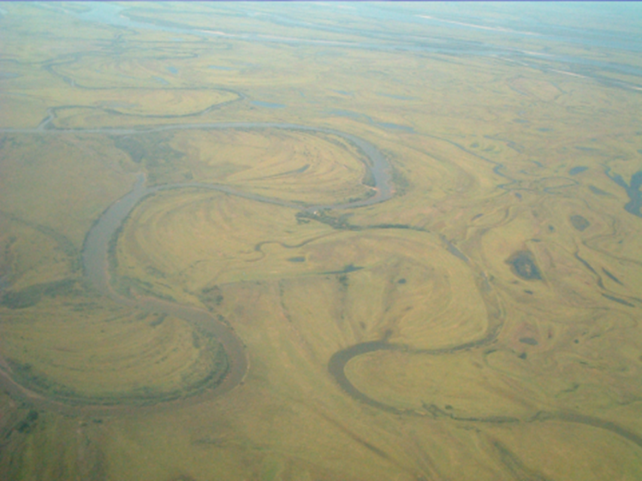
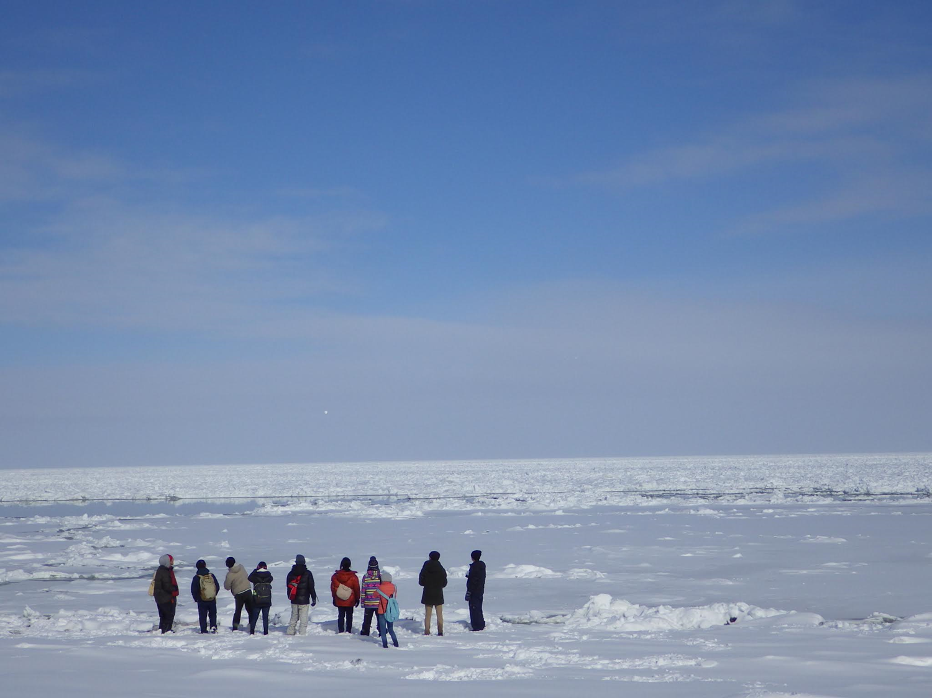
アムール川

Slide 11
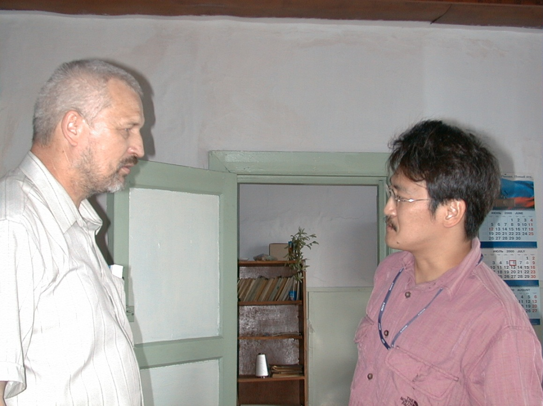
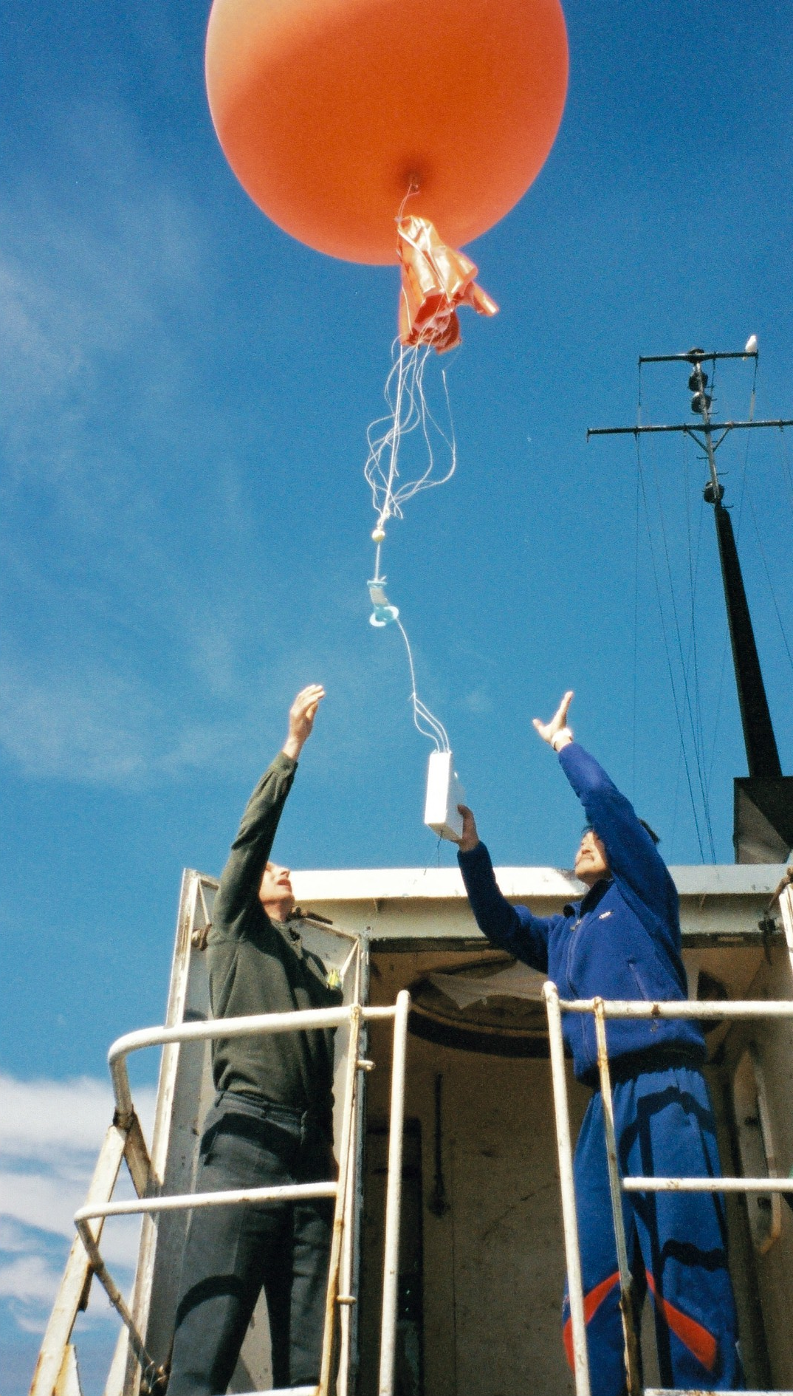
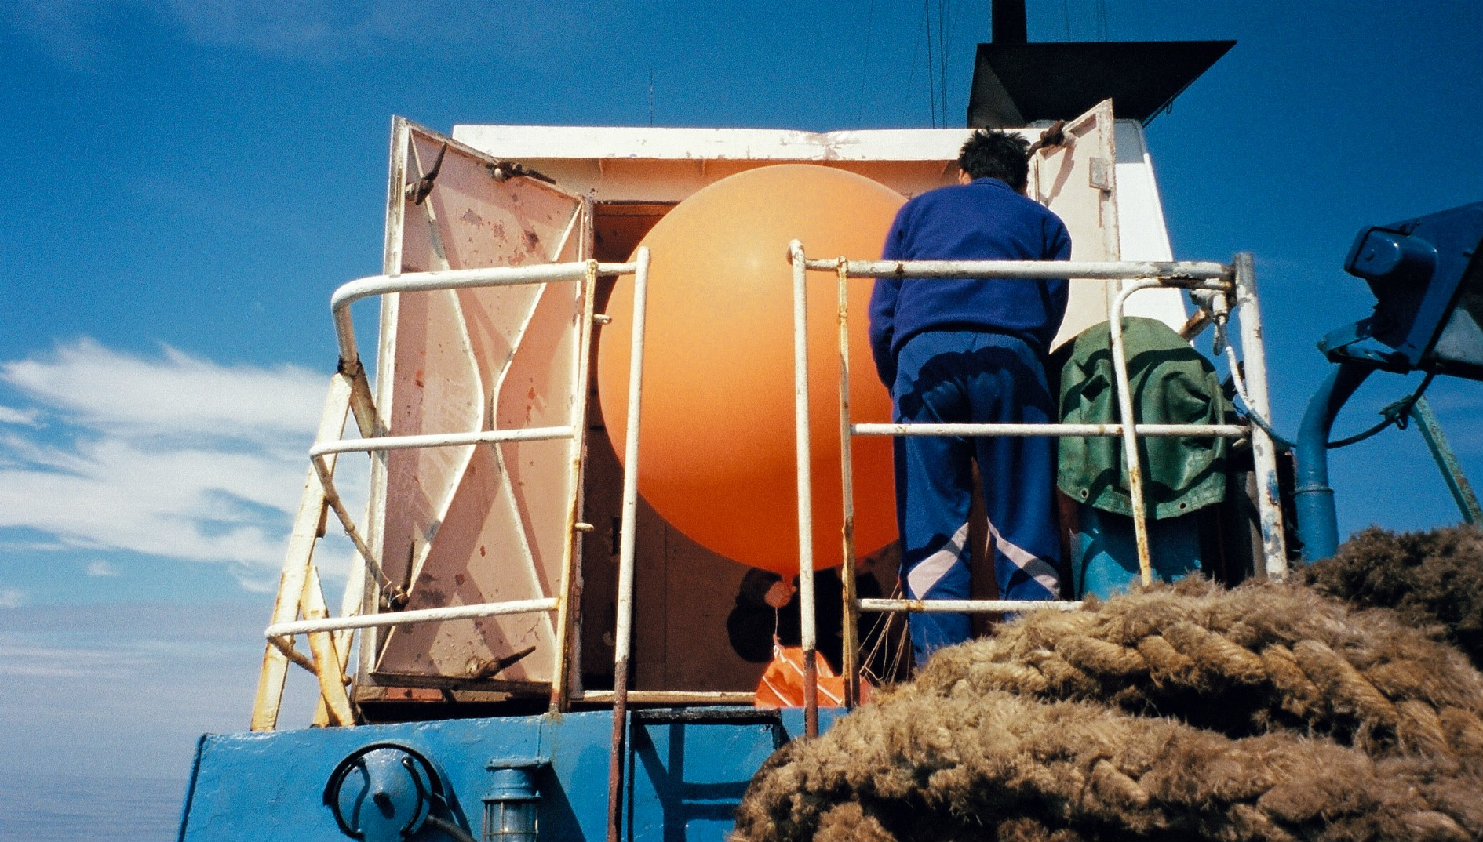

Slide 12
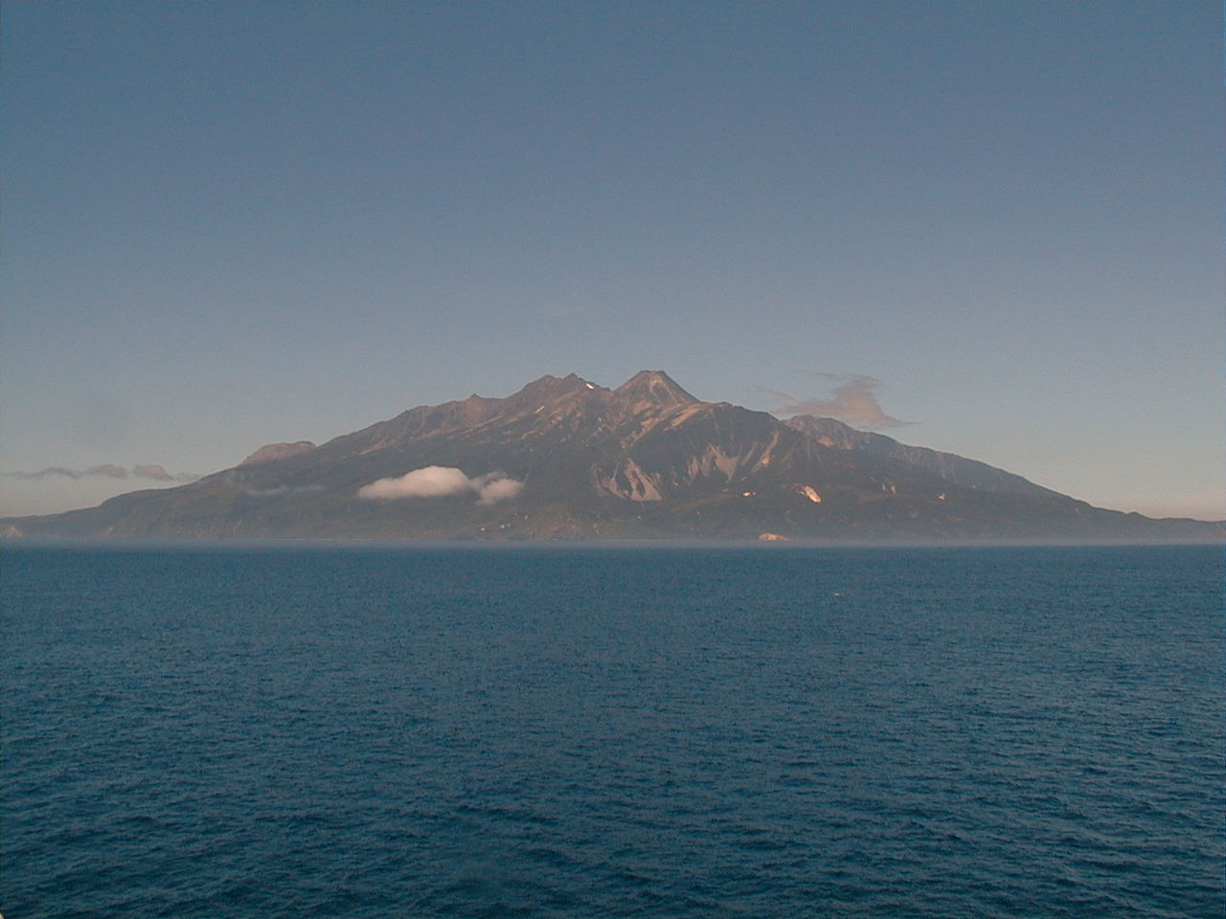
オホーツク海のロシア領海内での
ゾンデ観測
１９９８年７月：ロシア船クロモフ
２００６年８月：みらい、ロシア船クロモフ

Slide 13
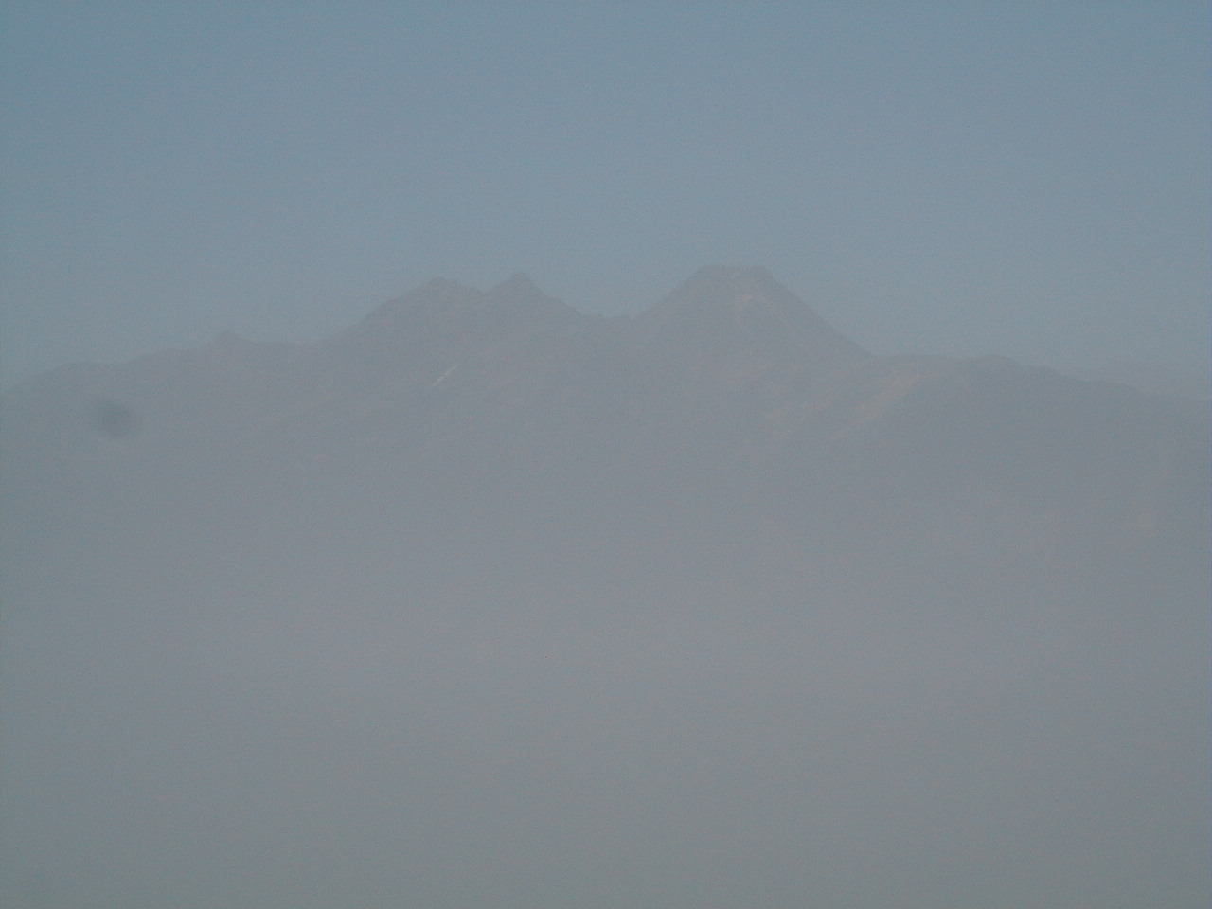

Slide 14
アムール川（黒竜江）

Slide 15
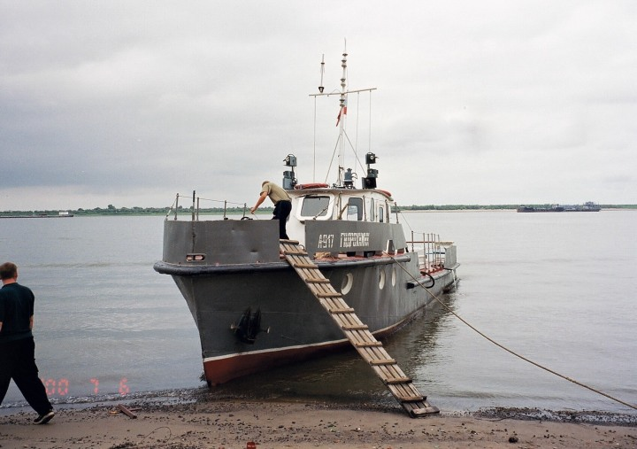
F1010007.jpg

Slide 16
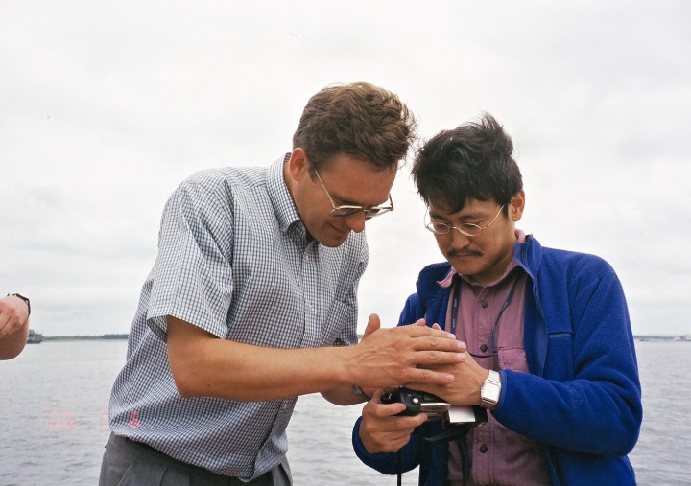
F1010002.jpg

Slide 17
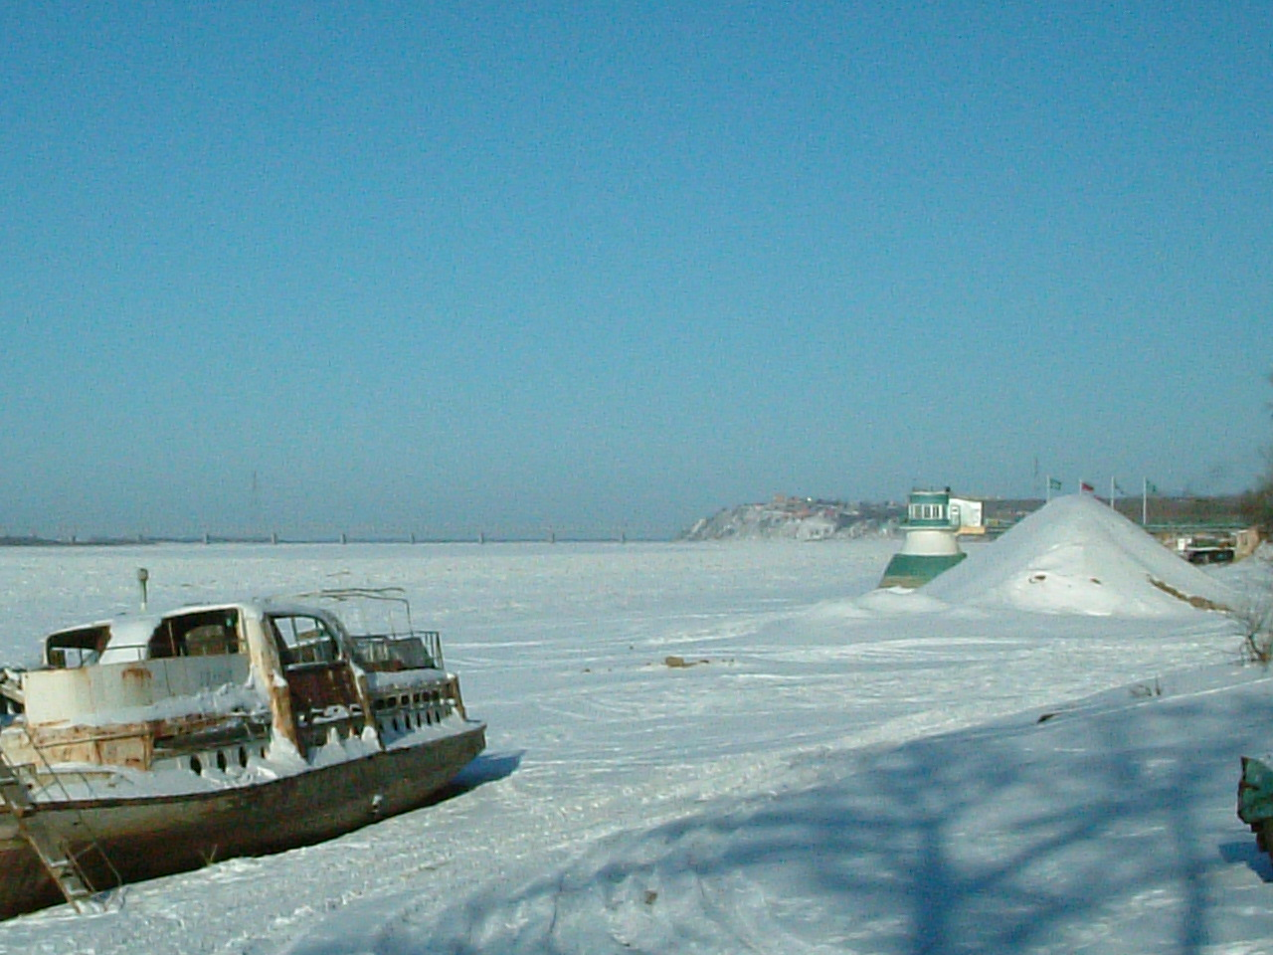

Slide 18
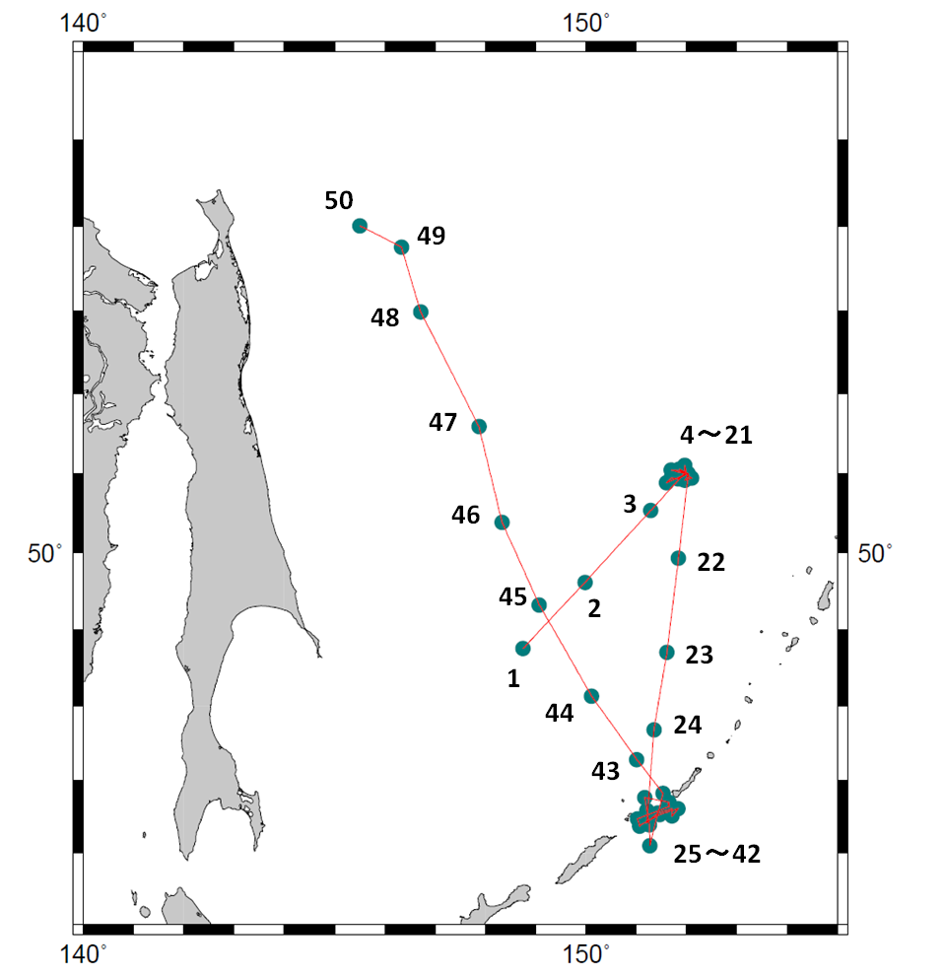
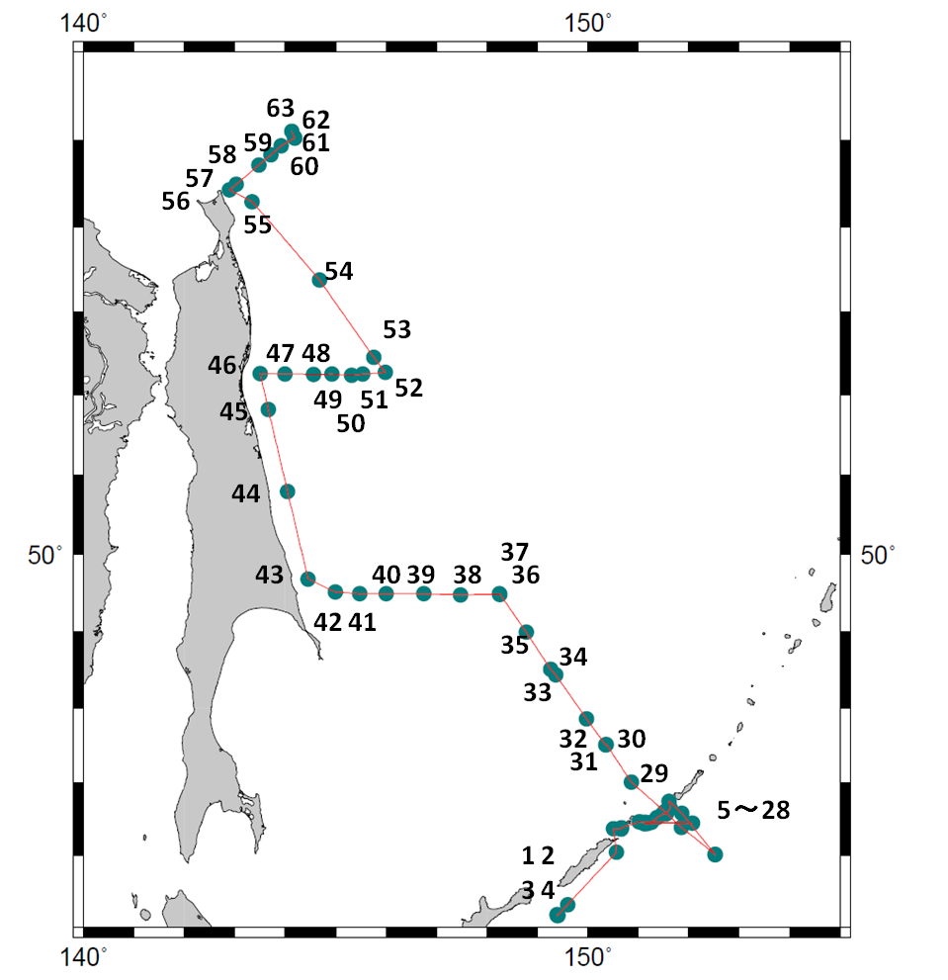
研究目的で
客観解析データでは鉛直解像度が低いことを述べた
よって、ここで
モデルは鉛直解像度を上げるため
イコール
ダウンスケールのためにあるデータだといえる
1998年 ロシア船クロモフ
ラジオゾンデ観測データ(Vaisala製ゾンデを使用)
期間 1998年7月9日6:00
～7月25日12:00
6時間間隔 19日より12時間間隔
計50回放球
1998年 7月
観測経路
2006年 ロシア船クロモフ
ラジオゾンデ観測データ(Vaisala製ゾンデを使用)
期間 2006年8月16日00:00
～8月31日12:00
6時間ごと 計63回放球
2006年 8月
観測経路
ブッソル海峡
使用 モデル | IPRC 領域気候モデル (iRAM, Wang, 2003)
領域 解像度 計算期間 | 130E~170E，35N~65N 0.25°格子 鉛直36層(σ系) 下層の解像度を細かくしてある 1998年、2006年ともに6月~8月まで
横境界条件 | JRA-25/JCDAS再解析データ
SST境界条件 | NOAA OISST(daily) ← 衛星データ

Slide 19
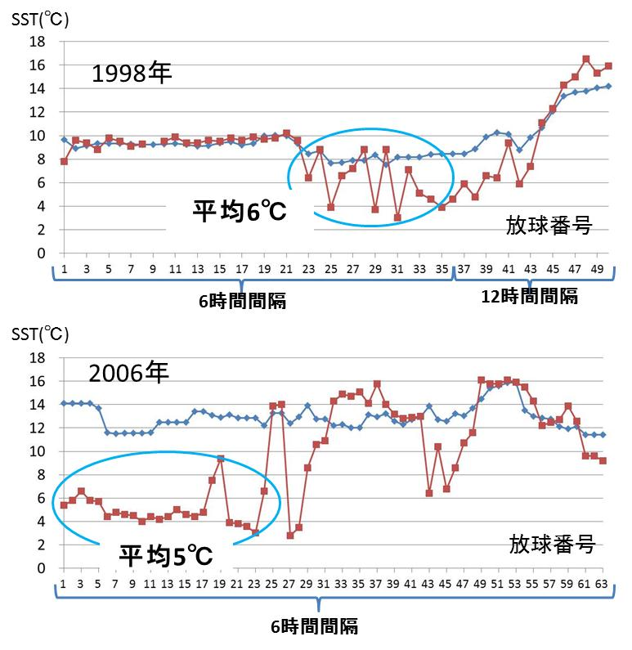
DAILY OI SEA SURFACE TEMPERATURE (SST) ANALYSIS version2
衛星の直接観測値ではなく
同化作業を行った上で
Weeklyをdailyに高解像度化したSSTデータ
海面水温 数値予報に用いられる水温と観測値
SST 赤 クロモフ観測値
青 NOAA OISST
(観測値と一番近いグリッド)
使用 モデル | IPRC 領域気候モデル (iRAM, Wang, 2003)
領域 解像度 計算期間 | 130E~170E，35N~65N 0.25°格子 鉛直36層(σ系) 下層の解像度を細かくしてある 1998年、2006年ともに3月~8月まで
横境界条件 | JRA25再解析データ
SST境界条件 | NOAA OISST(daily) ← 衛星データ
数値予報で使用している
水温のデータと観測値
との間に大きなズレ
特にSSTが低い海域で顕著

Slide 20
Nishikawa, H., Y. Tachibana, and Y. Udagawa, Radiosonde observational evidence of the impact of an extremely cold SST spot on a mesoscale anticyclone, Journal of Geophysical Research Atmosphere, 119, 9183-9195, doi: 10.1002/2014JD021538, 2014

Slide 21

大気大循環モデルを用いて，
オホーツク海を陸地に置き換えた
埋立実験を行い，梅雨における役割を検討する
（オホーツク海に蓋をしてみた）
オ
Kawasaki Tachibana et al, (2021)
Journal of Climate

Slide 22
実験設定
モデル : AFES ver.4.1 (AGCM For Earth Simulator)
- 水平解像度 : T79 (150km格子)
- 鉛直解像度 : L56 (上層60km)
CTL実験
境界条件：SSTと海氷1979-1983の月別５年平均値
初期値：JRA25の1979年１月の月平均値
LAND実験
境界条件：SST・海氷はCTL実験と同じ
オホーツク海を陸地に変更
初期値：CTL実験と同じ
積分期間:32年間
最初の2年間をspinupとし、残り30年間を解析
本研究では，5・6月2ヵ月平均で解析

Slide 23
結果
降水量 [mm/day]
海があることで，日本で降水量増加（差は気候値の約1割）
オホーツク海，中緯度太平洋で 降水量減少
オホーツク海は梅雨を強めている

Slide 24
a): 冷たいオホーツク海が存在することで，その上空の大気が冷やされている．冷たい気温は対流圏全層の及び，低温は下流のアラスカ付近まで達している．その影響で南北気温勾配が大きくなり，高低気圧活動（短周期擾乱活動）が活発化している．
b): 短周期擾乱活動が，平均流（ジェット気流）を強める（擾乱の平均流へのフィードバック）ことで，北の低気圧と南の高気圧（太平洋高気圧）を強めている．傾圧擾乱と，順圧擾乱の双方が効いている．
d): (a)～(c)の模式図をすべてまとめた図
c): (a)(b)によって太平洋高気圧が強化されている．強化された太平洋高気圧の西縁をまわる暖湿気流が強化され，それが日本への流入を強めることで，梅雨による降雨が強まっている．
Kawasaki Tachibana et al, (2021)
Journal of Climate

Slide 25
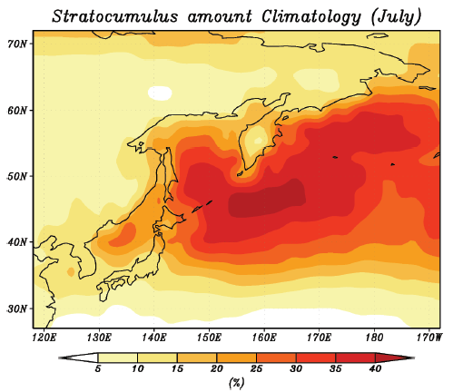

Slide 26
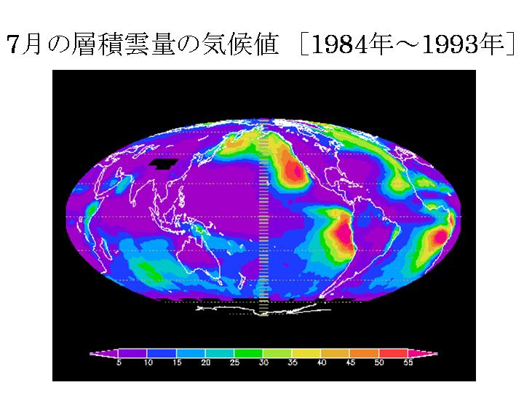

Slide 27
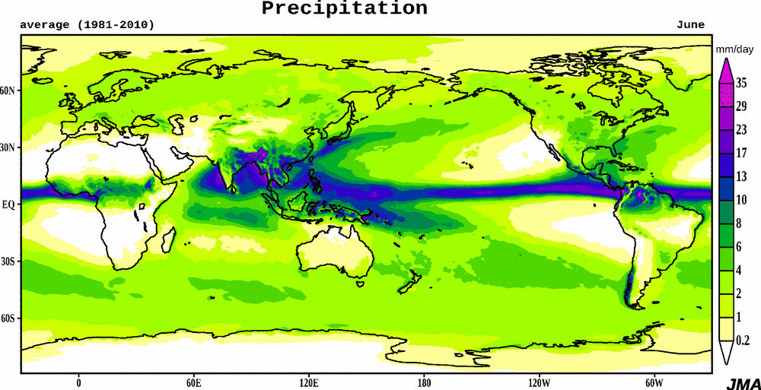
世界の降水量（6月）
気象庁

Slide 28
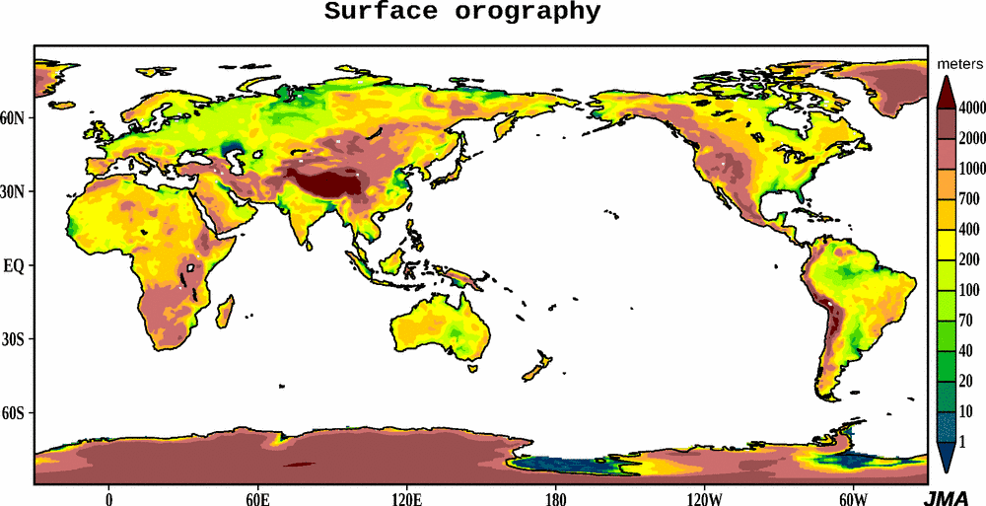
世界の地形と標高
気象庁

Slide 30
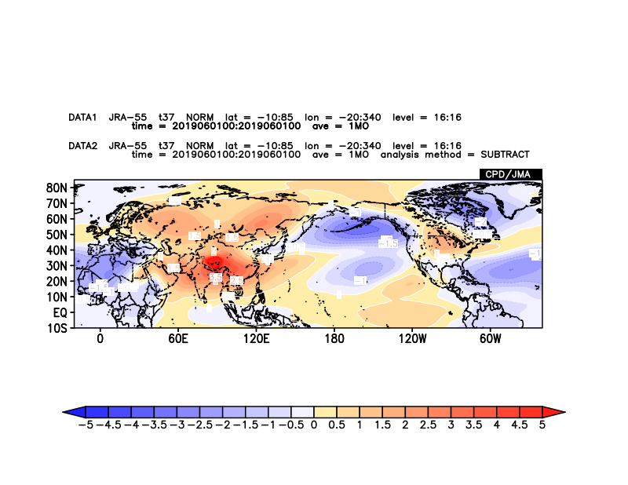
6月の上空約5000mの気温
同じ緯度の平均気温より暖かいか？寒いか？

Slide 31
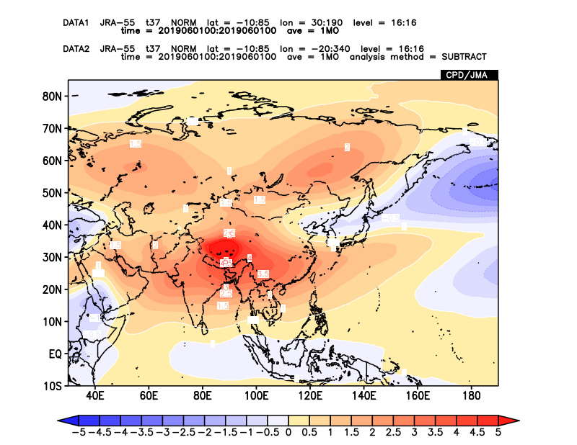
6月の上空約5000mの気温
同じ緯度の平均気温より暖かいか？寒いか？
アジア地域の拡大図

Slide 32
成績と定期試験について
成績（特に合否）は、立花＋小川先生の講義毎の課題の提出状況＆内容でほぼ決まる。
定期試験の結果は、原則、課題点の持ち点からの、上乗せ（スペシャルオファー）という扱いとする。
試験が良ければ、課題で不合格であっても合格ラインに到達が可能。
課題点が、合格ギリギリであっても、試験の結果が良ければS評価も可能。
試験結果が芳しくなくても減点はしない。但し、試験不参加や極端に低い点の場合は、減点することもある。
小川先生のみが登壇した講義部分の内容は、試験に出しません。その部分は課題のみで評価します。

Slide 33
定期試験について
持ち込み可能な物は、拙著「異常気象の未来予測」のみ
講義の内容と、本の内容は、被る部分が多いので、被る部分が出題される可能性があるかも？
暗記力が弱いなど、試験に不安な方は、講義でやった内容を、上記の本の関連ページに書き込みを入れておけばいいかも？
記憶力を問う問題は出しません。だから持ち込み可能とするのです。
試験前までに、本を通読しておくことを、強くオススメします。
本の内容全てが一字一句頭に入っていれば、絶対に解ける問題を出す予定ですが、記憶は曖昧となることが多いので、本を持ち込むことを強くオススメします。

